Slide 1
Chronický únavový syndrom Redefinice nemoci dle zprávy IOM
Ing. Lenka Goldšmídová
unavenyjekazdy@seznam.cz

Slide 2
Chronický únavový syndrom není syndrom
1957 v časopise Lancet, název Benign Myalgic Encephalomyelitis.
1988 v časopise Annals of Internal Medicine, název Chronic Fatigue Syndrome
Holmesova kritéria – dnes užívaná
1991 Oxfordská kritéria a tzv. kritéria CDC
Pro diagnostiku stačí pouhá únava
2003 CCC, Kanadská konsenzuální kritéria
Zavádí termín PEM jako specifický znak
2011 ICC, Mezinárodní konsenzuální kritéria
2015 kritéria Institute of Medicine

Slide 3
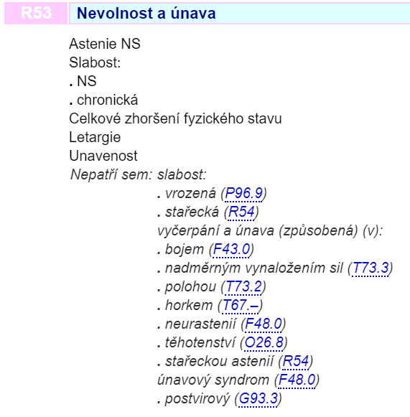
Chronický únavový syndrom není symptom různých nemocí
Americká mutace ICD-10 má Chronic Fatigue Syndrome pod R53
symptom
Pod G93.3
Myalgic Encephalomyelitis
Postviral Fatigue Syndrome
Vyloučena z R53
Symptom CFS ≠ nemoc ME

Slide 4
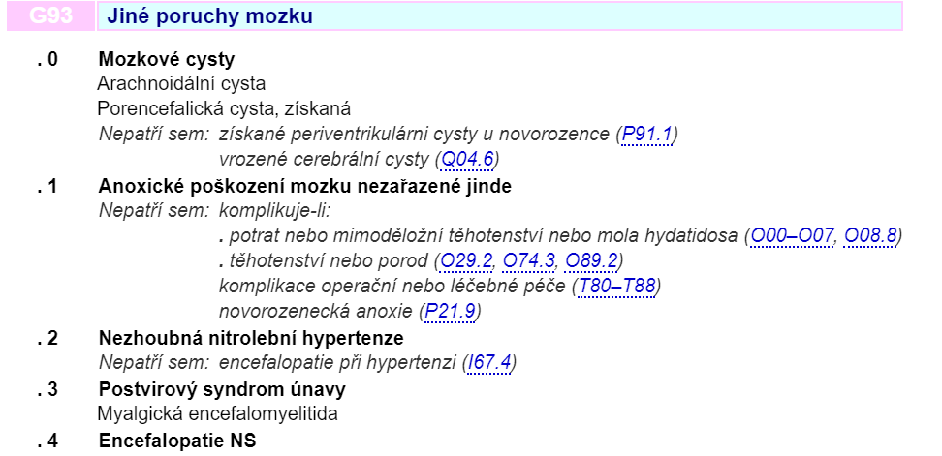
Chronický únavový syndrom nebyl WHO „oduznán“
Chronic Fatigue Syndrome = syndrom únavy chronické
Chronický únavový syndrom v MKN opravdu není
vznikl v roce 1988
Benigní myalgická encefalomyelitida
Od ICD-8 z roku 1969
Neurologická kategorie
Postvirový syndrom únavy
1992 vyšla ICD-10

Slide 5
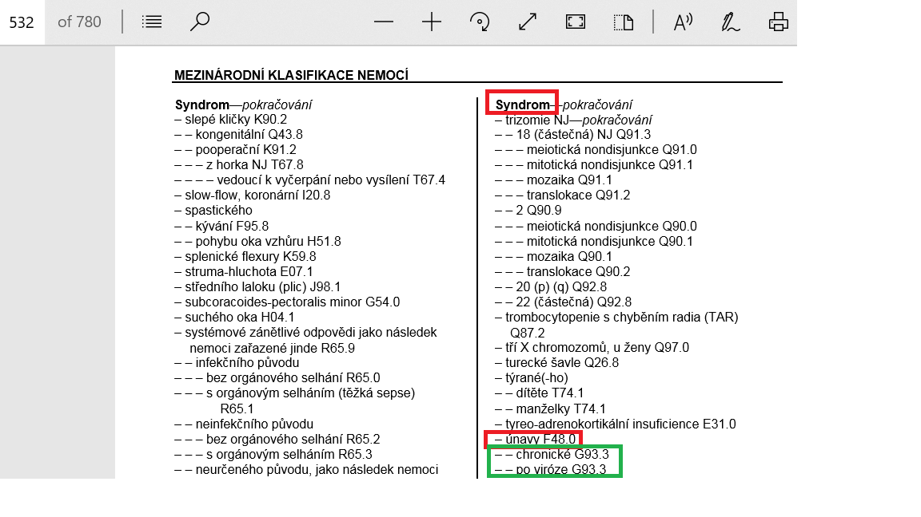
Syndrom únavy chronické byl naopak doplněn
V ICD-10 do části seznam, nikoliv do tabulky

Slide 6
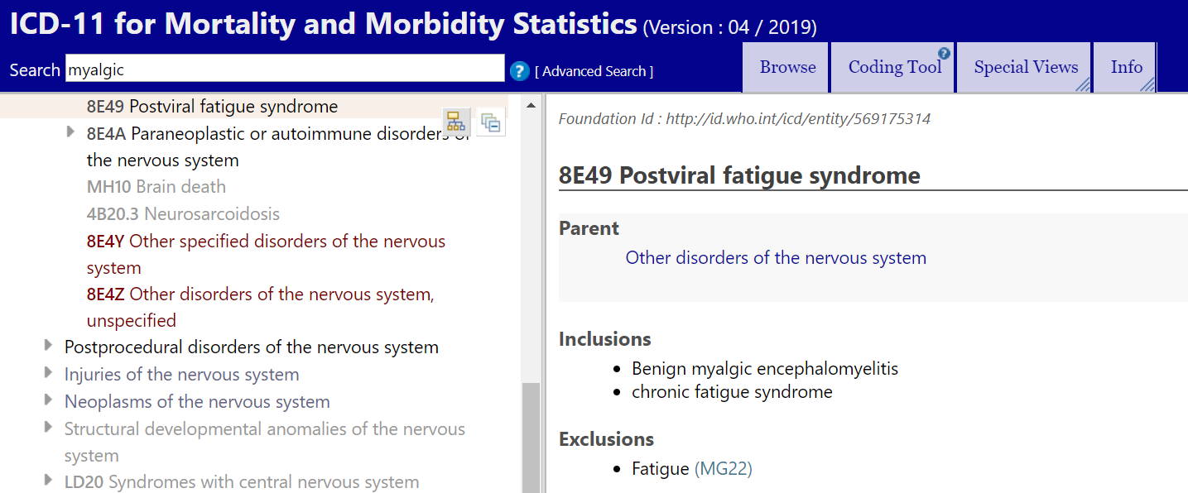
Chronický únavový syndrom v ICD-11
Definitivní uznání vložením i do tabelární části

Slide 7
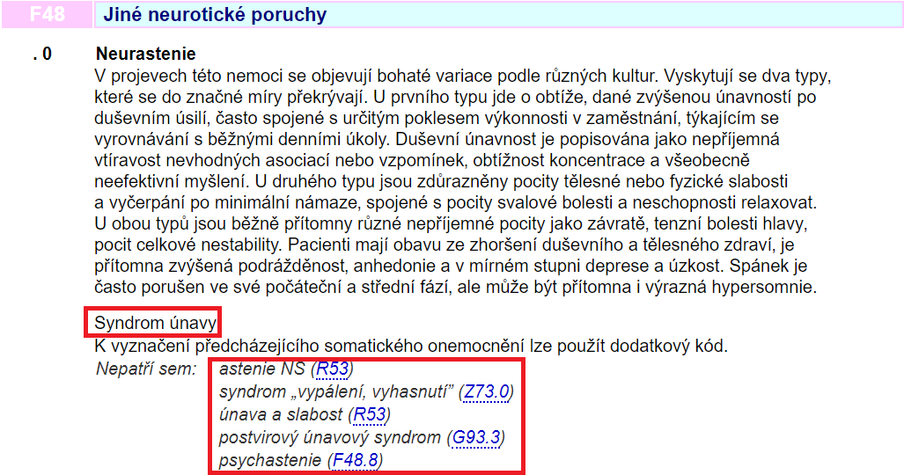
Chronický únavový syndrom ≠ Syndrom únavy
Syndrom únavy
Vlastní kód pod F
Ekvivalentní neurastenii
G93.3 i R53 vyloučeny
Seznam, heslo Syndrom
Používání jako „zkratky“ je v rozporu s doporučením WHO

Slide 8
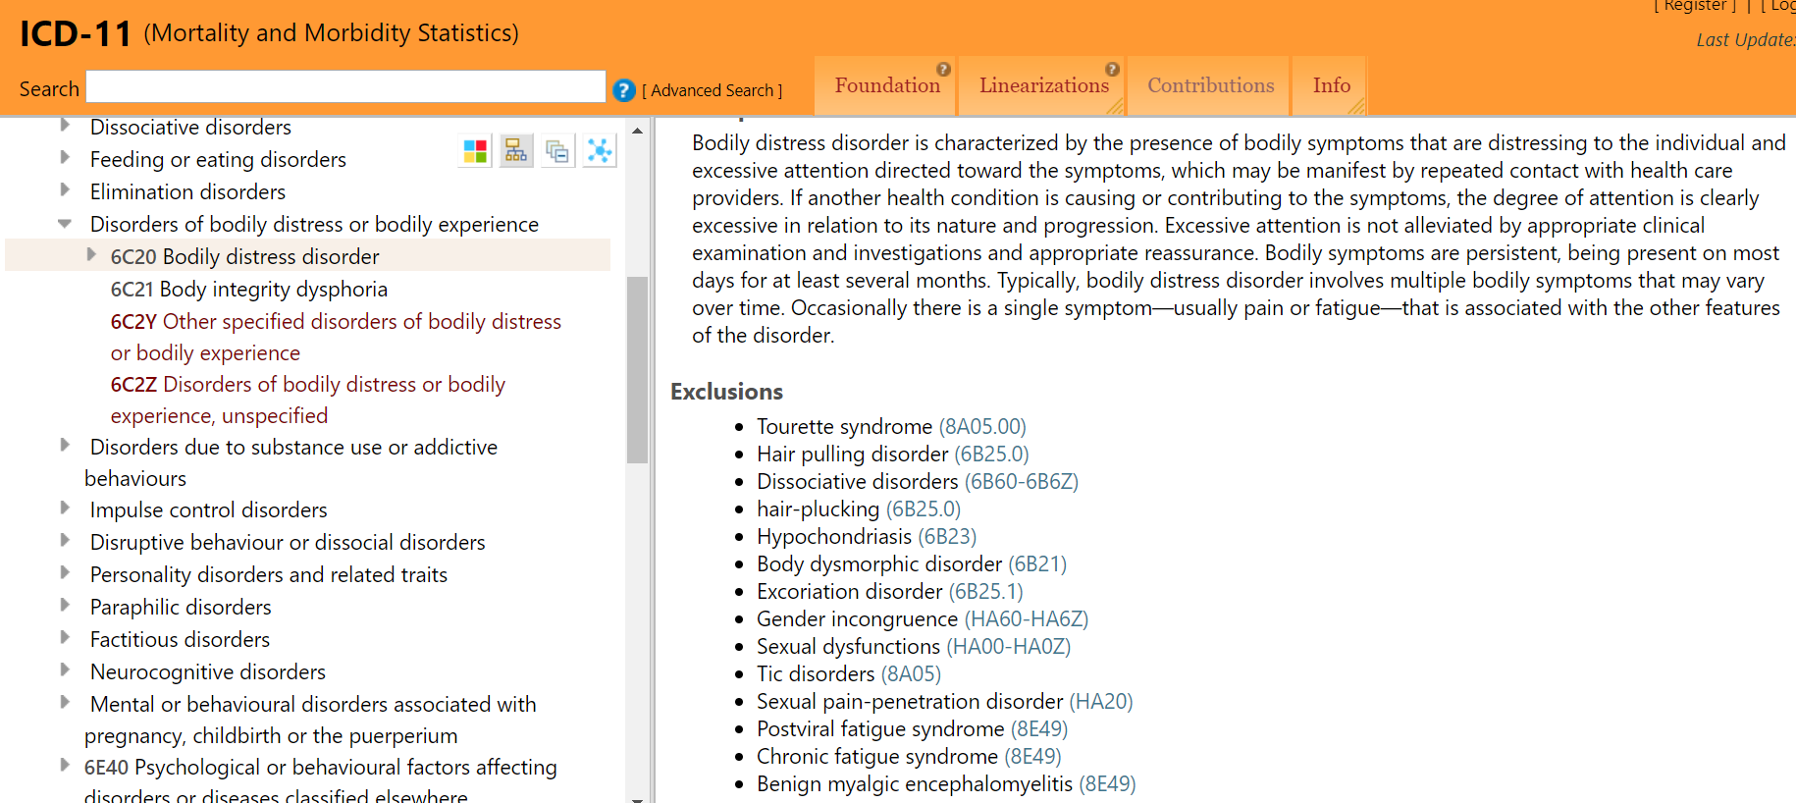
Syndrom únavy a neurastenie v ICD-11
Neurastenie i únavový syndrom nahrazeny Bodily Distress Disorder

Slide 9
Základní fakta o ME/CFS
IOM navrhuje název Systemic Exertion Intolerance Disease
85 % nemocných ještě nebyla stanovena správná diagnóza
Skutečný počet pacientů tedy neznáme.
Nejnižší 0,25 % populace
Minimálně 26 000 u nás.
2x častější, než RS
Příčinu vzniku neznáme
Nejen po onemocnění
Nejčastěji náhlý vznik, může být i plíživý
Neznáme prevenci

Slide 10
Potenciální diagnostický test
Potenciální diagnostický test
Publikováno v roce 2018 v Proceedings of Nationa Academy of Science
Testováno na 40 pacientech a 40 kontrolních osobách
100% rozlišení i reprodukovatelnost
Nanojehla – měří impedanci a její změny
Vzorky plazmy pacientů s ME/CFS vykazují rostoucí signál
Nevíme přesně, co signál způsobuje
Reakce na biologický stresor – přidání soli
Buňky nezvládají zátěž nutnou k odstranění soli pro udržení osmózy
Ukazuje, že buňky nezvládají dlouhodobou zvyšující se zátěž
Potenciální problém s výrobou energie, ATP, zejména zátěži

Slide 11
Něco je v krvi
Umožňuje testovat léky
Některé léky dokážou signál odstranit
Experimentální lék SS31, na léčbu mitochondriální poruchy
Copaxon, imunomodulační lék na roztroušenou sklerózu
Komponent, který generuje signál, je v krvi
Buňky pacientů s ME/CFS ve zdravé plazmě signál nemají
Buňky zdravých vložené do plazmy nemocných „onemocní“
Potvrzeno nyní laboratoří v Německu
Potenciálně izolován i faktor z krve, který to působí
Plazma ME/CFS
Plazma zdravých
Přesuneme buňky
Signál
Bez signálu

Slide 12
Diagnostický postup
Diagnostická kritéria
Anamnéza + vyšetření
Standardním diagnostickým testem nelze potvrdit
Pouze vyvrátit, nejedná se o symptom jiných onemocnění.
Nemocní nemají specifické odchylky v běžných testech.
Neplatí, že pacient s normálními testy není nemocen.
Inovativními metodami zjištěny biologické abnormality
Neurologické
Imunitní
Metabolické
Endokrinní

Slide 13
Post-exertional malaise není subjektivní
Staci R. Stevens, MA, Master's degree in Exercise Physiology, University of the Pacific.
J. Mark VanNess, PhD, Associate Professor of Health, Exercise & Sport Sciences, Department of Sport Sciences, University of the Pacific.
Todd Davenport, DPT, MPH, Professor & Program Director, Department of Physical Therapy, University of the Pacific

Slide 14
Popis PEM
Post-exertional malaise
Doslova nevolnost po námaze, specifický znak ME/CFS.
Zhoršení stavu následkem i mírné fyzické, kognitivní, nebo emoční námahy.
Termín absentuje ve zdrojích v českém jazyce.
Znám od roku 2003.
Okamžité
Vznik po zátěži, tím se myslí fyzická, vzpřímená poloha, senzorická, kognitivní
Odráží překročení anaerobního prahu (AP) anebo jiné přetížení
Příznaky: únava, dechová nedostatečnost, mdloby, nauzea
Možno splést s běžnou reakcí na námahu.

Slide 15
Krátkodobé PEM
Trvá 2 nebo méně dní
Odráží neurologickou a kardiorespirační poruchu
Nastává, pokud je AP překročen po delší dobu nebo několikrát
Příznaky: bolest svalů a kloubů, kognitivní potíže, bolest hlavy a poruchy spánku.
Pacient je oslaben.
PEM samotné nastává v době PEM při menší zátěži
Nutná úprava režimu, aby se PEM dále neudržovalo.
Pokud není vyprovokováno další aktivitou, samo odejde.

Slide 16
Nebezpečné dlouhodobé PEM
Trvá až 7 dní nebo déle
Odráží přetrvávající imunitní reakci konzistentní s dlouhodobým poškozením aerobního energetického systému
Příznaky: nevysvětlitelná svalová slabost, snížení funkcionality, chřipkové a kardiorespirační příznaky
Následkem častého výskytu může dojít k trvalému zhoršení funkcionality.
Doporučuje se dlouhodobému PEM úplně vyhýbat.
Strategie vyhýbání se PEM jsou schopny zabránit progresi a někdy i onemocnění zlepšit.

Slide 17
Výsledky dvoudenního CPET testu
Ve Workwell Foundation vyvinuli unikátní metodologii pro zjišťování intolerance námahy při ME/CFS.
Kardiorespirační zátěžové testování (CPET).
Změna pozorovaná při opakovaném měření den po prvním testu.
Z CPET1 na CPET2 dochází k významnému poklesu hodnot VO₂, srdeční frekvence, V_{E} a výkonu při maximální zátěží a VO₂, V_{E} a výkonu při ventilačním prahu.
S. Stevens, C. Snell, J. Stevens, B. Keller and J.M. VanNess. Cardiopulmonary Exercise Test Methodology for Assessing Exertion Intolerance in Myalgic Encephalomyelitis/Chronic Fatigue Syndrome. Frontiers In Pediatrics 6:242, 2018 doi: 10.3389.fped.2018.00242.
95.1% přesnost klasifikace a zvažuje se jako klinický indikátor diagnózy ME/CFS.
Keller, et al., Journal of Translational Medicine 2014, 12:104 doi:10.1186/1479-5876-12-104.

Slide 18
Výsledky dvoudenního CPET testu
Nejmarkantnější na PEM tedy nejsou příznaky, spíše dynamika.
A tato reakce se používá k provokování nemoci při výzkumech.
Snell CR, Stevens SR, Davenport TE, Van Ness JM: 2013. Discriminative validity of metabolic and workload measurements to identify individuals with chronic fatigue syndrome. Phys Ther 93:1484-1492.

Slide 19
Co nám sériový CPET říká o patologii ME/CFS?
PEM není subjektivní
Abnormality metabolické/dechové/srdeční.
Nedá se předstírat nebo oklamat.
Hodnoty lze porovnat s normativními daty.
U pacientů je poškozená kardiovaskulární odezva
Snížená kardiovaskulární kapacita
Pro fyzické aktivity je vyžadováno větší úsilí
Prodloužená doba zotavení z aktivity
Zhoršuje se s PEM
Nelze spoléhat na „předpokládané“ vzorce srdeční frekvence
Pokud se použije pouze 1 test, je funkční kapacita nadhodnocena o 55%

Slide 20
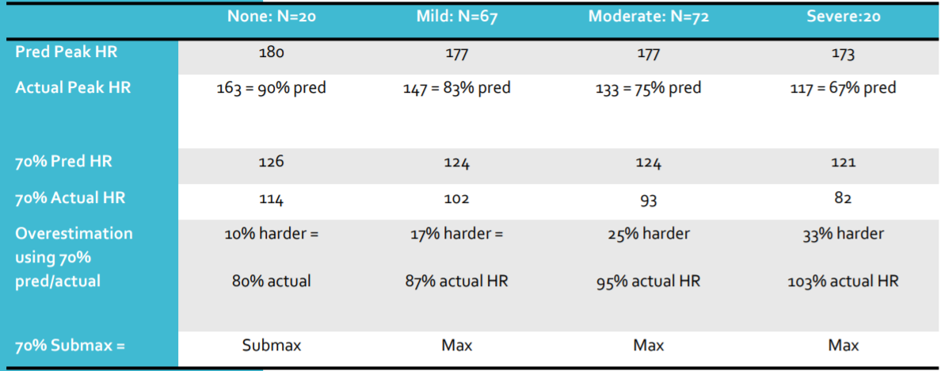
Co nám sériový CPET říká o patologii ME/CFS?
89% má chronotropní inkompetenci, což je jakoby „otupená“ reakce srdeční frekvence u ME/CFS.

Slide 21
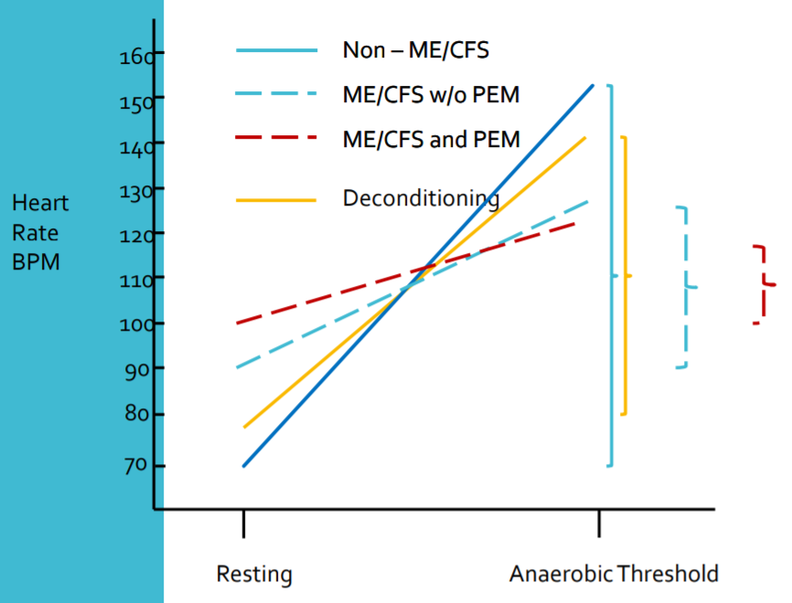
Vliv na srdeční frekvenci není jako u nízké tělesné kondice
Pacient v prvním testu vykazuje normální, nebo jen lehce podprůměrné metabolické parametry.
Ale na biologických parametrech je znát, že organismus při druhém testu už není schopen generovat dostatečný výkon.

Slide 22
Proč ještě není tento test uznávaným diagnostickým testem?
Je schopen objektivní identifikace a charakterizování PEM, stavu funkcionality/invalidity, normálních a abnormálních reakcí.
Výzkumy naznačují schopnost odlišit jiná onemocnění jako srdeční a plicní nemoci, AIDS a RS.
Důvod, proč se nepoužívá, je, že test není neškodný, způsobuje PEM
49% se zotaví za 2-4 dny = krátkodobé
51% trvá zotavení 7 dní a déle = dlouhodobé
Není navržený pro vážně nemocné/upoutané na lůžko.
Je nutné, aby jej prováděl poučený lékař
Změří všechny parametry, například ventilaci, nikoliv pouze tlak, který bývá v rámci normy.
Běžný jednodenní test změří pouze onu normální funkci, nikoliv její propad.

Slide 23
Diagnostická kritéria a příznaky ME/CFS
Povinná
Únava a snížená výkonnost
Post-exertional malaise, PEM
Neosvěžující spánek
Také povinná, ale stačí jedno z nich
Zhoršení kognitivních funkcí
Ortostatická intolerance
bolesti svalů (myalgie), bolesti kloubů bez otoků a rudnutí (artralgie), bolesti kůže při doteku
bolesti hlavy nového typu, než před onemocněním, nikoliv migréna
citlivé uzliny na krku a podpaží jen mírně zvětšené, časté bolesti v krku
zimnice a noční pocení
žaludeční nevolnosti nesouvisející se stravováním
proměnlivá svalová slabost nesouvisející s námahou ani kondicí
neurologické potíže s chůzí a koordinací
potíže se zrakem, zamlžené a dvojité vidění
alergie a citlivost na potraviny, pachy, světlo a hluk
problémy se zažíváním
potíže s dechem
nepravidelný nebo rychlý tep srdce
poruchy fungování urogenitálního ústrojí

Slide 24
Komorbidity
Fibromyalgie
Liší se nikoliv příznaky, ale léčba, čili dynamika onemocnění.
Porucha spánku
Léčba zjištěných poruch neeliminuje zcela spánkovou poruchu danou ME/CFS.
Psychiatrická komorbidita
Psychosomatický původ onemocnění nebyl studiemi potvrzen, biologické abnormality a zpráva IOM jej naopak vyvracejí.
Liší se
Psychické příznaky vyvolané komorbidní psychickou poruchou.
Psychické příznaky jako příznaky ME/CFS
Psychické příznaky sekundární vlivem životních změn daných vážným onemocněním.

Slide 25
Léčba
Terapeutické možnosti
Off label léčba
Režimová opatření
Status invalidity jako léčba
Terapeutické cíle
PEM
Spánek
Bolest
Deprese, stres a úzkost
Ortostatická intolerance
Problémy s pamětí a koncentrací
Nesprávná léčba
Únava
Mechanické odstranění potíží?

Slide 26
Mockrát děkuji,
že jste si mě poslechli.
Jsem za to velmi vděčná.

